Slide 1
Глава 5. Конфигурация коммутатора
Материалы для инструктора
CCNA Routing and Switching
Routing and Switching Essentials v6.0
Notes:
Программа Сетевой академии Cisco
Routing and Switching Essentials v6.0
Глава 5. Конфигурация коммутатора

Slide 2
Материалы для инструкторов. Глава 5. Руководство по планированию
Эта презентация PowerPoint состоит из двух частей:
Руководство по планированию для инструкторов
Ознакомительная информация по главе
Методические пособия
Презентация перед классом для инструктора
Дополнительные слайды, которые можно использовать в классе
Начало на слайде № 16
Примечание. Перед предоставлением общего доступа удалите руководство по планированию из данной презентации.
Notes:
2

Slide 3
Глава 5. Конфигурация коммутатора
Routing and Switching Essentials 6.0. Руководство по планированию
Notes:
Программа Сетевой академии Cisco
Routing and Switching Essentials v6.0
Глава 5. Конфигурация коммутатора

Slide 4
Глава 5. Упражнения
Какие упражнения относятся к данной главе?
Страница № | Тип упражнения | Название упражнения | Необязательно?
5.0.1.2 | Упражнение в аудитории | Запишите число | Необязательно
5.1.1.6 | Лабораторная работа | Базовая настройка коммутатора | Рекомендуется
5.1.2.2 | Инструмент проверки синтаксиса | Настройка параметров дуплексного режима и скорости коммутационного порта | Рекомендуется
5.1.2.3 | Инструмент проверки синтаксиса | Настройка функции Auto MDIX | Рекомендуется
5.2.1.2 | Syntax Checker (Средство проверки синтаксиса) | Настройка SSH на линиях VTY | Рекомендуется
5.2.1.4 | Packet Tracer | Настройка SSH | Рекомендуется
5.2.2.7 | Packet Tracer | Настройка функции безопасности порта коммутатора | Рекомендуется
5.2.2.8 | Packet Tracer | Поиск и устранение неполадок в системе безопасности портов коммутатора | Рекомендуется
5.2.2.9 | Лабораторная работа | Настройка параметров безопасности коммутатора | Необязательно
5.3.1.1 | Упражнение в аудитории | Коммутационное трио | Необязательно
5.3.1.2 | Packet Tracer | Отработка комплексных практических навыков | Рекомендовано
В этой главе для выполнения упражнений с программой Packet Tracer используйте следующий пароль: PT_ccna5.
Notes:
4

Slide 5
Глава 5. Проверочная работа
Закончив работу с главой 5, студенты должны выполнить проверочную работу по материалам этой главы.
Для неформальной оценки успехов учащихся можно использовать контрольные работы, лабораторные работы, работу с симулятором Packet Tracer и другие упражнения.
Notes:
5

Slide 6
Глава 5. Практические рекомендации
Перед началом обучения по материалам главы 5 инструктор должен выполнить следующие действия.
Выполнить проверочную работу по главе 5.
Цели этой главы:
настройка начальных параметров на коммутаторе Cisco;
настройка портов коммутатора в соответствии с требованиями сети.
Настройте виртуальный интерфейс управления на коммутаторе.
Настройте функцию обеспечения безопасности портов для ограничения сетевого доступа.
Notes:
6

Slide 7
Глава 5. Практические рекомендации (продолжение)
Создайте топологию Packet Tracer с коммутатором и двумя или тремя подключенными к нему компьютерами, можно было использовать эту демонстрацию при прохождении всей главы.
? — это ключ к жизнеспособности IOS. Напомните студентам, что знак «?» — это их друг в любом устройстве Cisco. Скажите, что им следует постоянно им пользоваться при выполнении упражнений и лабораторных работ в аудитории и дома.
Напомните студентам, насколько важную роль играют коммутаторы в любой компании. Даже если они являются инженерами начального уровня, велика вероятность того, что им попросят подключить и настроить коммутатор.
Запишите на доске следующие термины и напомните студентам, где хранится различная информация.
ПЗУ — содержит ПО процедуры POST и начального загрузчика с кодом для проверки аппаратного обеспечения и обнаружения операционной системы, разрешенной для загрузки.
Флеш-память — содержит операционную систему.
ОЗУ — содержит текущую конфигурацию (команды, которые вводятся в коммутатор).
NVRAM — содержит конфигурацию, сохраненную при вводе команды copy running-config startup-config на маршрутизаторе Cisco или в командной строке коммутатора.
Notes:
7

Slide 8
Глава 5. Практические рекомендации (продолжение)
Установите коммутатор в передней части аудитории и напомните студентам, что консоль подключается к порту с меткой Console, расположенному на задней панели коммутатора, а подключение Ethernet идет от порта Ethernet компьютера или IP-телефона к передней панели коммутатора.
Выполните команду show boot на коммутаторе в Packet Tracer и покажите студентам, какая IOS загружается.
Запишите на доске три приглашения к вводу команды, которые выдает коммутатор, и спросите студентов, в чем состоит различие между ними.
Switch> (пользовательский режим EXEC; отображается при первой загрузке коммутатора)
Switch# (привилегированный режим EXEC; отображается после ввода команды enable)
switch: (режим начального загрузчика; отображается, когда на коммутаторе отсутствует операционная система или ее не удается обнаружить)
Объясните, что для присутствия в сети коммутатору необходим IP-адрес точно так же, как любому устройству на основе TCP/IP (например, ПК).
Notes:
8

Slide 9
Глава 5. Практические рекомендации (продолжение)
Нарисуйте на доске три не соединенные друг с другом сети Ethernet (коммутатор с несколькими подключенными к нему ПК). Под сетями подпишите «Сеть 1», «Сеть 2» и «Сеть 3». Объясните, что при работе с коммутаторами вводится новый термин — виртуальная локальная сеть (VLAN). Сеть VLAN — это просто еще одно название сети с тем исключением, что ей дается номер. Под каждой сетью запишите следующее: VLAN 1 под словами «Сеть 1», VLAN 2 под «Сеть 2» и VLAN 3 под «Сеть 3». Затем укажите, что каждая сеть VLAN имеет свой номер.
Объясните, что особая сеть VLAN используется только для сетевых устройств. К этой сети обычно не подключаются никакие пользователи. Это делается лишь в некоторых лабораторных работах и только для демонстрации студентам других принципов. Эта сеть VLAN называется сетью управления VLAN или просто сетью управления.
Расскажите, что, в отличие от ПК, в коммутаторе IP-адрес назначается виртуальному интерфейсу, а не физическому порту Ethernet.
Notes:
9

Slide 10
Глава 5. Практические рекомендации (продолжение)
Напишите следующие команды на доске или введите их в коммутатор в Packet Tracer. Объясните, что рекомендуется назначать IP-адрес, шлюз по умолчанию, а также имя сети VLAN. Если коммутатор доступен в сети, его можно настраивать с удаленного устройства. Отметьте, что команды "vlan 99" и "name Management" рассматриваются в следующей главе, но обычно вводятся при настройке IP-адреса коммутатора.
config t interface vlan 99 ip address 172.17.99.11 255.255.255.0 no shutdown ip default-gateway 172.16.99.1 (адрес маршрутизатора, который находится в той же сети 172.17.99.0) vlan 99 name Management exit
Опишите, что очень важное соединение, например от коммутатора к сетевому принтеру, может быть автоматически согласовано с полудуплексом или со сниженной скоростью. Опишите, почему полезной бывает настройка дуплекса и скорости на устройстве вручную. Также расскажите, что это позволяет избежать проблем с подключением.
Notes:
10

Slide 11
Глава 5. Практические рекомендации (продолжение)
Откройте раздел 5.1.2.5 учебного плана и объясните следующие состояния.
Состояние интерфейса Up — состояние протокола линии связи Up (Up и Up в выходных данных команды show interfaces или show ip interface brief): состояние готовности
Состояние интерфейса Up — состояние протокола линии связи Down (Up и Down): обычно это проблема на уровне 2 с инкапсуляцией на другой стороне канала, или, возможно, возникла проблема с аппаратным обеспечением, хотя это менее вероятно.
Состояние интерфейса Down — состояние протокола линии связи Down (Down и Down): обычно это проблема на уровне 1 — проверьте кабель или порт.
Состояние интерфейса administratively down: используйте команду no shutdown, чтобы запустить интерфейс.
Опишите, почему важно использовать протокол SSH вместо Telnet, но он должен поддерживаться версией IOS.
Покажите рис. 1 из раздела 5.2.1.2 учебного плана и опишите действия для настройки протокола SSH.
Не забудьте объяснить, что команда ip domain-name используется для создания ключей RSA для SSH. Если доменное имя не задано, то при выполнении команды crypto key generate появится сообщение об ошибке, гласящее, что сначала необходимо определить доменное имя.
Notes:
11

Slide 12
Глава 5. Практические рекомендации (продолжение)
Рекомендации по обеспечению информационной безопасности:
Отключите порты, к которым не подключены устройства, с помощью команды shutdown.
Не используйте имя VLAN 1, так как оно чаще всего подвергается атакам.
Используйте безопасность портов, чтобы не допустить подключение к сети частных устройств вместо корпоративных проводных устройств.
Notes:
12

Slide 13
Глава 5. Практические рекомендации (продолжение)
Полезные команды для использования на коммутаторе:
show interfaces ид_интерфейса или show ip interface brief
show ip interface ид_интерфейса
show running-config
show flash
show version
show mac-address-table
Notes:
13

Slide 14
Глава 5. Дополнительная помощь
Дополнительные справочные материалы, содержащие различные стратегии обучения, в том числе планы занятий, описание аналогий для сложных понятий и темы обсуждений, доступны на веб-сайте сообщества сертифицированных сетевых специалистов (CCNA) по адресу https://www.netacad.com/group/communities/community-home.
Практические рекомендации специалистов со всего мира для обучения по программе CCNA Routing and Switching. https://www.netacad.com/group/communities/ccna
Если вы хотите поделиться с другими преподавателями планами занятий и другой полезной информацией, вы можете разместить ее на сайте сообщества сертифицированных компанией Cisco сетевых специалистов (CCNA).
Студенты могут записаться на курс Introduction to Packet Tracer (для самостоятельного изучения).
Студенты, которые готовятся к экзаменам по главам, финальному экзамену по курсу RSE или сертификации CCENT, могут просмотреть 15 занятий и видеороликов на веб-сайте Cisco Networking/CCENT Wikiversity: https://en.wikiversity.org/wiki/Cisco_Networking/CCENT
Notes:
14

Slide 16
Глава 5. Конфигурация коммутатора
CCNA Routing and Switching
Routing and Switching Essentials v6.0
Notes:
Программа Сетевой академии Cisco
Routing and Switching Essentials v6.0
Глава 5. Конфигурация коммутатора

Slide 17
Глава 5. Разделы и цели
5.1. Настройка основных параметров коммутатора
Настройка базовых параметров коммутации в соответствии с сетевыми требованиями.
Настройка начальных параметров на коммутаторе Cisco.
Настройка портов коммутатора в соответствии с требованиями сети.
5.2. Базовая настройка устройства
Настройте коммутатор с применением практических рекомендаций по обеспечению информационной безопасности в сетях предприятий малого и среднего бизнеса.
Настройте виртуальный интерфейс управления на коммутаторе.
Настройте функцию обеспечения безопасности портов для ограничения сетевого доступа.
Notes:
17
Программа Сетевой академии Cisco
Routing and Switching Essentials v6.0
Глава 5. Конфигурация коммутатора

Slide 18
5.1. Первоначальная настройка коммутатора
Notes:
5. Настройка коммутатора
5.1. Начальная настройка параметров коммутатора

Slide 19
Начальная настройка параметров коммутатора Последовательность загрузки коммутатора
При включении коммутатора выполняется последовательность загрузки.
Выполняется программа самодиагностики при включении питания (POST), хранящаяся в ПЗУ, которая проверяет аппаратное обеспечение, например ЦП и ОЗУ.
Запускается начальный загрузчик, также хранящийся в ПЗУ, который инициализирует части ЦП, инициализирует файловую флеш-систему, а затем находит и загружает образ IOS.
Образ IOS можно указать в переменной среды BOOT.
Если эта переменная не задана, коммутатор просматривает файловую флеш-систему в поиске исполняемого файла образа, и если находит такой файл, то загружает его в ОЗУ и запускает.
Если исполняемый файл образа не найден, коммутатор отображает приглашение к вводу команды switch:, после чего можно ввести несколько команд для обеспечения доступа к файлам операционной системы, находящимся во флеш-памяти, а также к файлам, используемым для загрузки или перезагрузки операционной системы.
Если операционная система IOS загружается, инициализируются интерфейсы коммутатора и загружаются все команды, хранящиеся в файле загрузочной конфигурации.
Файл загрузочной конфигурации хранится в энергонезависимом ОЗУ (NVRAM).
Notes:
5.1. Настройка основных параметров коммутатора
5.1.1. Начальная настройка параметров коммутатора
5.1.1.1. Последовательность загрузки коммутатора

Slide 20
Начальная настройка параметров коммутатора Последовательность загрузки коммутатора (продолжение)
Команда boot system служит для задания переменной среды BOOT.
Notes:
5.1. Настройка основных параметров коммутатора
5.1.1. Начальная настройка параметров коммутатора
5.1.1.1. Последовательность загрузки коммутатора

Slide 21
Начальная настройка параметров коммутатора Восстановление после сбоя системы
Доступ к командной строке начального загрузчика можно получить через консольное подключение к коммутатору.
1. Подключите ПК к консольному порту коммутатора с помощью кабеля.
2. Настройте на ПК программу эмуляции терминалов.
3. Отсоедините кабель питания коммутатора.
4. Снова подключите кабель питания и одновременно с этим или в течение 15 секунд нажмите и удерживайте кнопку Mode (Режим) на передней панели коммутатора, пока индикатор System не мигнет желтым, а затем загорится зеленым цветом.
Командная строка начального загрузчика — switch: (а не Switch>).
В командной строке начального загрузчика можно выполнять только некоторые команды.
Чтобы отобразить список доступных команд, используйте команду help.
Notes:
5.1. Настройка основных параметров коммутатора
5.1.1. Начальная настройка параметров коммутатора
5.1.1.2. Восстановление после сбоя системы

Slide 22
Начальная настройка параметров коммутатора Светодиодные индикаторы коммутатора
Светодиодный индикатор System показывает, подается ли на коммутатор питание.
Состояния индикатора порта:
Не горит — канал отсутствует или порт выключен
Горит зеленым — канал подключен
Мигает зеленым — выполняется передача данных
Загорается попеременно зеленым и желтым — сбой канала
Горит желтым — порт не отправляет данные; обычно в течение первых 30 секунд после подключения или активации
Мигает желтым — порт блокируется для предотвращения образования петли коммутации
Notes:
5.1. Настройка основных параметров коммутатора
5.1.1. Начальная настройка параметров коммутатора
5.1.1.3. Светодиодные индикаторы коммутатора

Slide 23
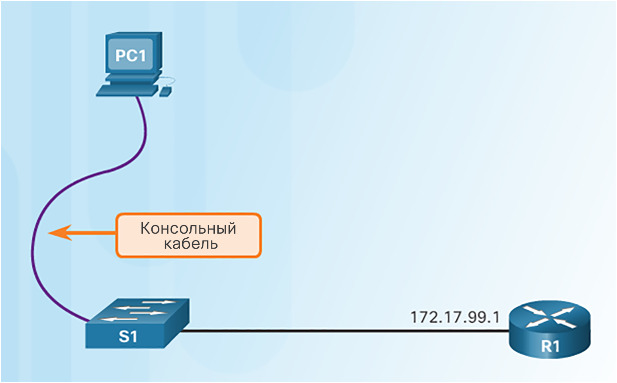
Начальная настройка параметров коммутатора Подготовка к базовому управлению коммутатором
Чтобы настроить на коммутаторе возможность удаленного доступа, необходимо задать IP-адрес, маску подсети и шлюз по умолчанию.
Для управления коммутатором используется один конкретный виртуальный интерфейс коммутатора (SVI).
Виртуальному интерфейсу коммутатора назначается IP-адрес коммутатора.
По умолчанию управляющий виртуальный интерфейс коммутатора управляется и настраивается через сеть VLAN 1.
Управляющий виртуальный интерфейс коммутатора обычно называется сетью управления VLAN.
В целях безопасности не рекомендуется использовать сеть VLAN 1 в качестве сети управления VLAN.
Помните, что консольный порт коммутатора находится на задней панели коммутатора.
Notes:
5.1. Настройка основных параметров коммутатора
5.1.1. Начальная настройка параметров коммутатора
5.1.1.4. Подготовка к базовому управлению коммутатором

Slide 24
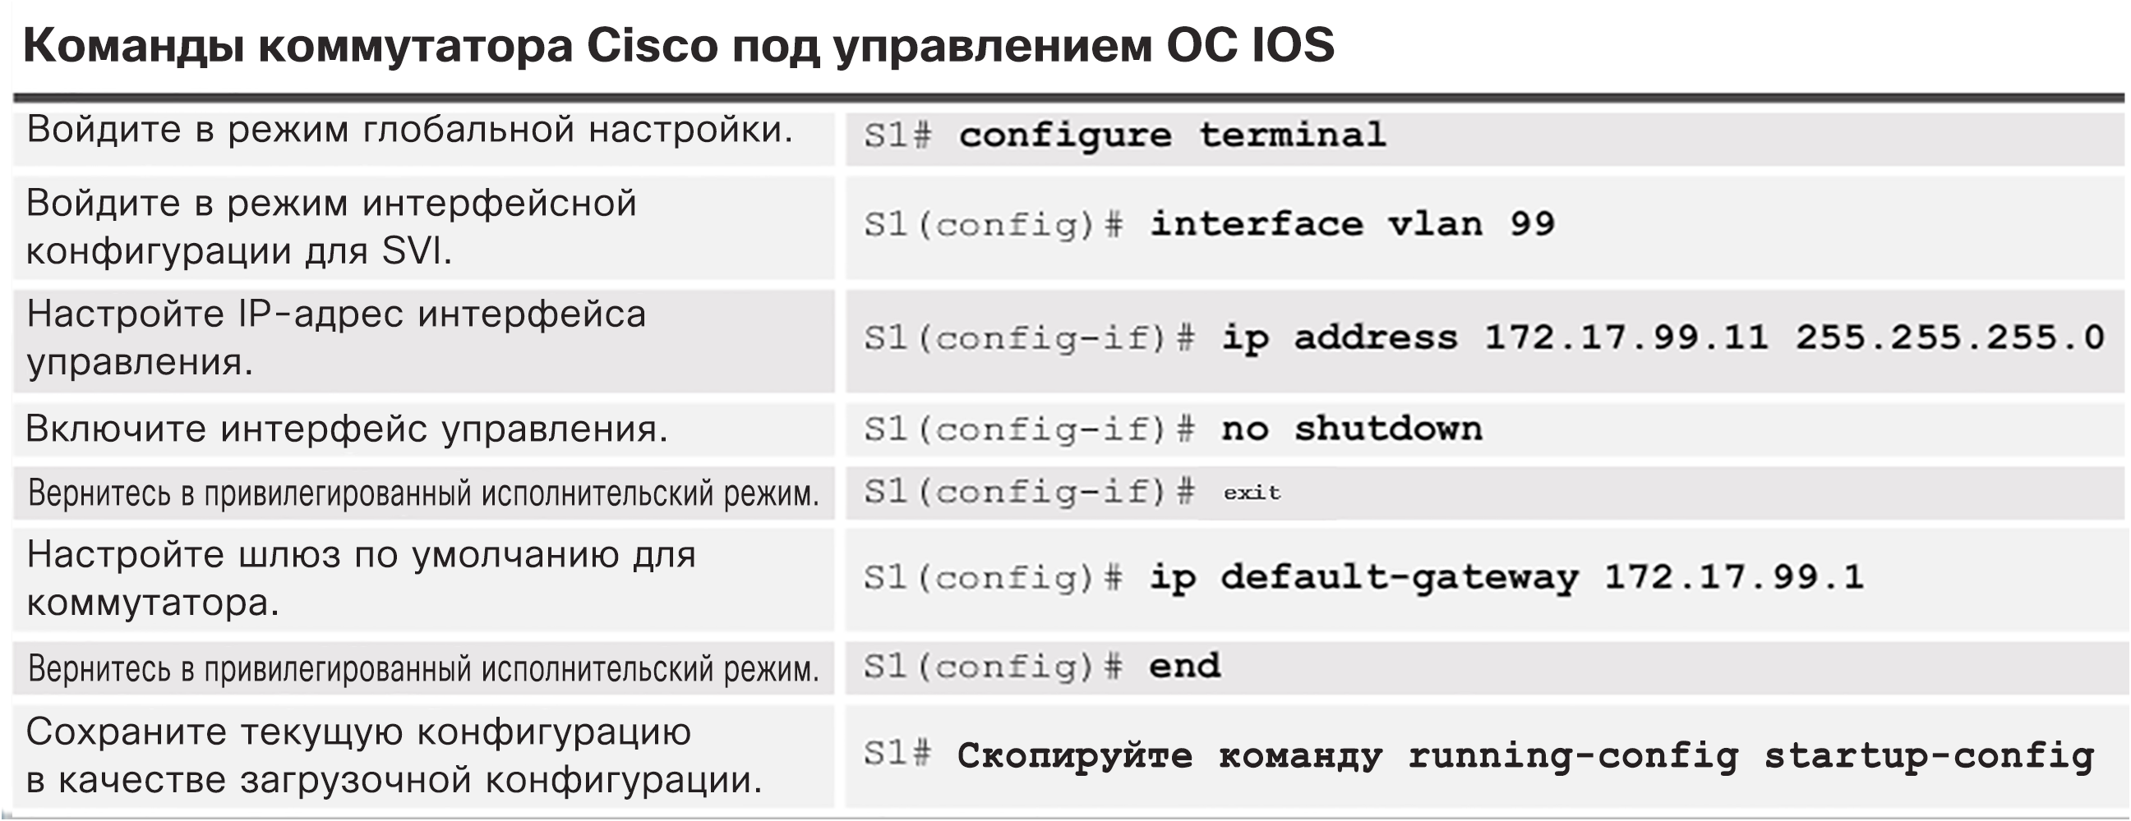
Начальная настройка параметров коммутатора Настройка основных параметров доступа для управления коммутатором с помощью IPv4
exit
Важная концепция
Шлюз по умолчанию — это адрес маршрутизатора. Он используется коммутатором для обмена данными с другими сетями.
Notes:
5.1. Настройка основных параметров коммутатора
5.1.1. Начальная настройка параметров коммутатора
5.1.1.5. Настройка основных параметров доступа для управления коммутаторами с помощью IPv4

Slide 25
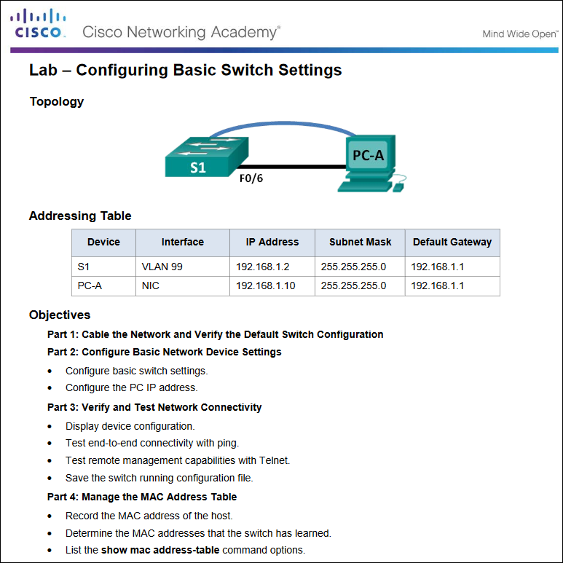
Начальная настройка параметров коммутатора Базовая настройка коммутатора
Notes:
5.1. Настройка основных параметров коммутатора
5.1.1. Начальная настройка параметров коммутатора
5.1.1.6. Лабораторная работа. Базовая настройка коммутатора

Slide 26
Настройка портов коммутатора Дуплексная связь
Для работы полнодуплексных соединений требуются сетевые интерфейсные платы, поддерживающие Gigabit Ethernet и 10Gb Ethernet.
Двусторонняя связь
Однонаправленная связь
Notes:
5.1. Настройка основных параметров коммутатора
5.1.2. Настройка портов коммутатора
5.1.2.1. Дуплексная связь

Slide 27
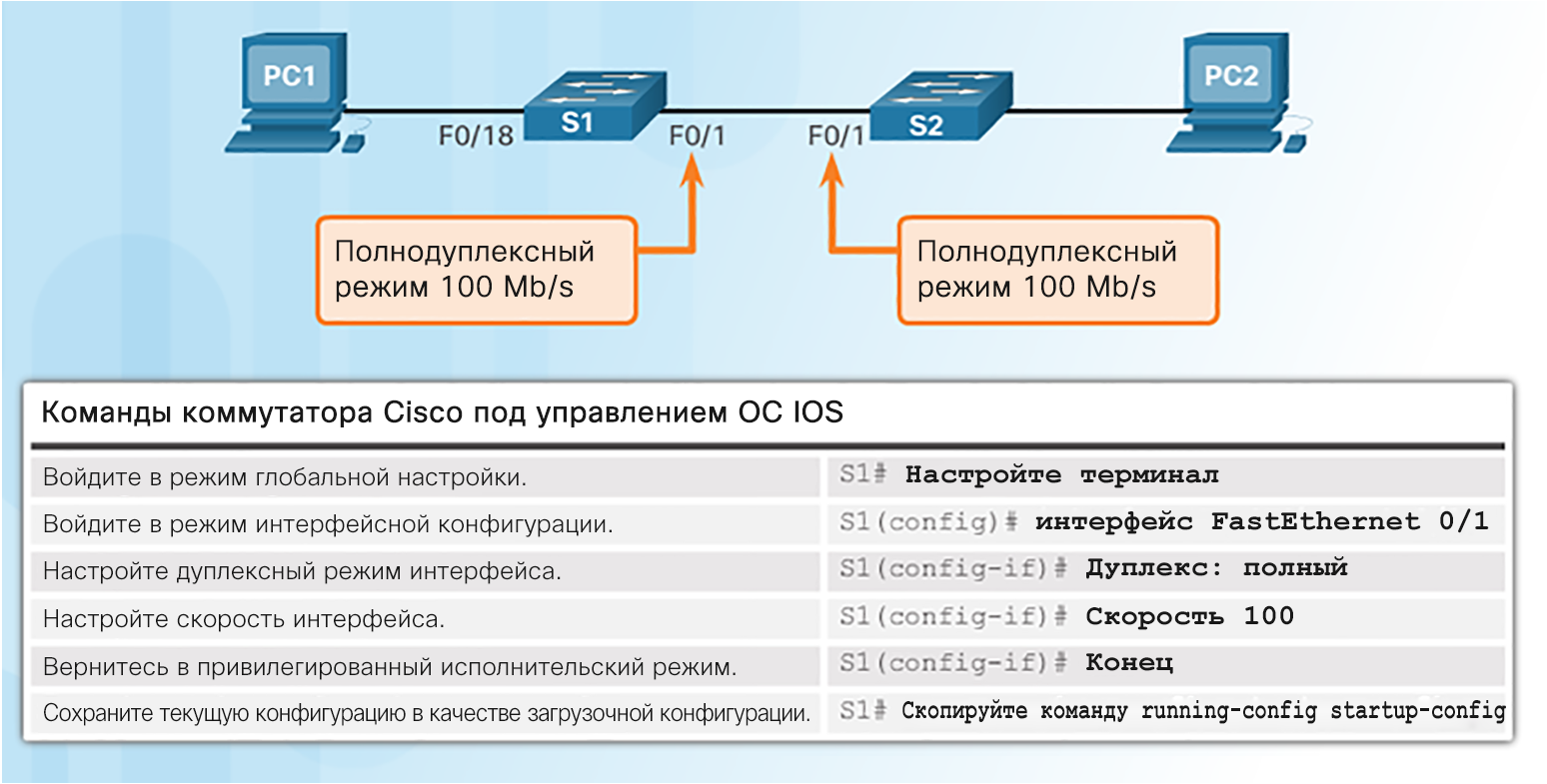
Настройка портов коммутатора Настройка портов коммутатора на физическом уровне
В некоторых коммутаторах по умолчанию установлена автоматический выбор дуплексного режима и скорости.
Несоответствие настроек дуплексного режима или скорости может привести к проблемам с подключением.
Всегда проверяйте настройки скорости и дуплексного режима с помощью команды show interface id_интерфейса.
Все волоконно-оптические порты работают на одной скорости и всегда в полнодуплексном режиме.
Notes:
5.1. Настройка основных параметров коммутатора
5.1.2. Настройка портов коммутатора
5.1.2.2. Настройка портов коммутатора на физическом уровне

Slide 28
Настройка портов коммутатора Функция Auto-MDIX
В некоторых коммутаторах имеется функция auto-MDIX (автоматический зависящий от среды передачи интерфейс с перекрестным соединением), позволяющая интерфейсу определять требуемый тип кабельного соединения (прямой или с перекрещиванием) и соответствующим образом настраивать подключение.
Notes:
5.1. Настройка основных параметров коммутатора
5.1.2. Настройка портов коммутатора
5.1.2.3. Функция Auto-MDIX

Slide 29
Настройка портов коммутатора Функция Auto-MDIX (продолжение)
Для проверки настроек функции auto-MDIX используется команда show controllers Ethernet-controller.
Notes:
5.1. Настройка основных параметров коммутатора
5.1.2. Настройка портов коммутатора
5.1.2.3. Функция Auto-MDIX (продолжение)

Slide 30
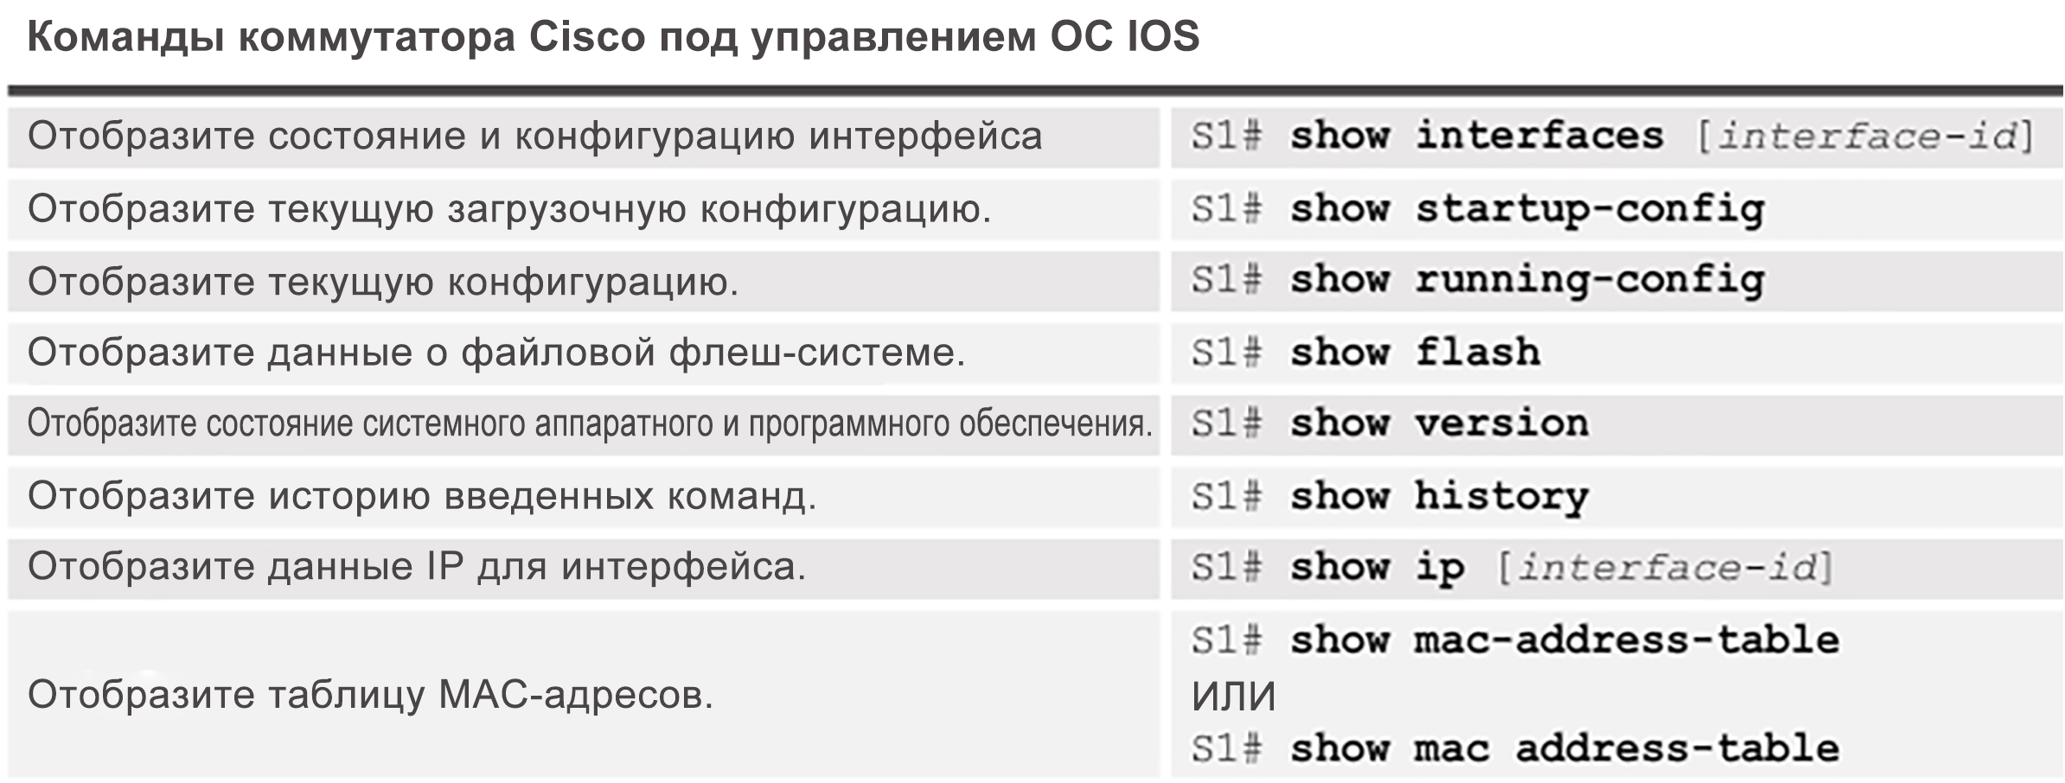
Настройка портов коммутатора Проверка конфигурации портов коммутатора
Notes:
5.1. Настройка основных параметров коммутатора
5.1.2. Настройка портов коммутатора
5.1.2.4. Проверка конфигурации портов коммутатора

Slide 31
Настройка портов коммутатора Проверка конфигурации портов коммутатора (продолжение)
Notes:
5.1. Настройка основных параметров коммутатора
5.1.2. Настройка портов коммутатора
5.1.2.4. Проверка конфигурации портов коммутатора (продолжение)

Slide 32
Настройка портов коммутатора Проверка конфигурации портов коммутатора (продолжение)
Layer 1 OK
Layer 2 OK
Notes:
5.1. Настройка основных параметров коммутатора
5.1.2. Настройка портов коммутатора
5.1.2.4. Проверка конфигурации портов коммутатора (продолжение)

Slide 33
Настройка портов коммутатора Проблемы на уровне сетевого доступа
Для обнаружения распространенных проблем среды передачи используется команда show interfaces.
Первый параметр относится к физическому уровню (уровню 1). Он указывает, получает ли интерфейс сигнал обнаружения несущей.
Второй параметр (состояние протокола) относится к уровню каналов передачи данных. Он указывает, правильно ли настроен протокол канального уровня передачи данных и принимаются ли сообщения keepalive.
Notes:
5.1. Настройка основных параметров коммутатора
5.1.2. Настройка портов коммутатора
5.1.2.5. Проблемы на уровне сетевого доступа

Slide 34
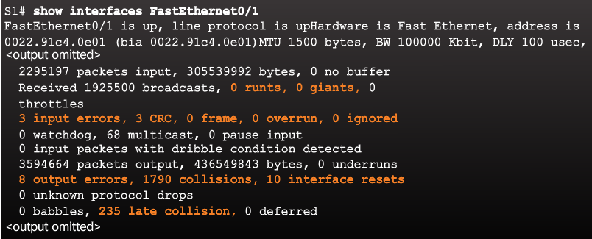
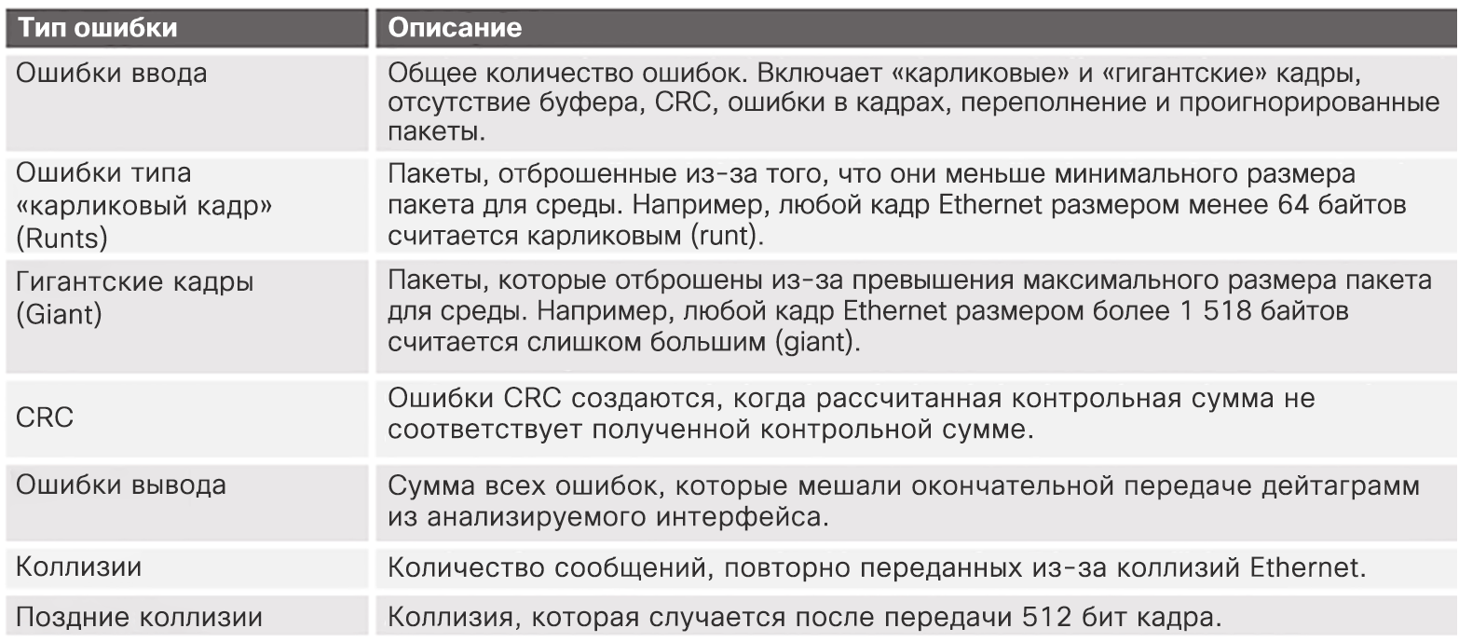
Настройка портов коммутатора Проблемы на уровне сетевого доступа (продолжение)
Notes:
5.1. Настройка основных параметров коммутатора
5.1.2. Настройка портов коммутатора
5.1.2.5. Проблемы на уровне сетевого доступа (продолжение)

Slide 35
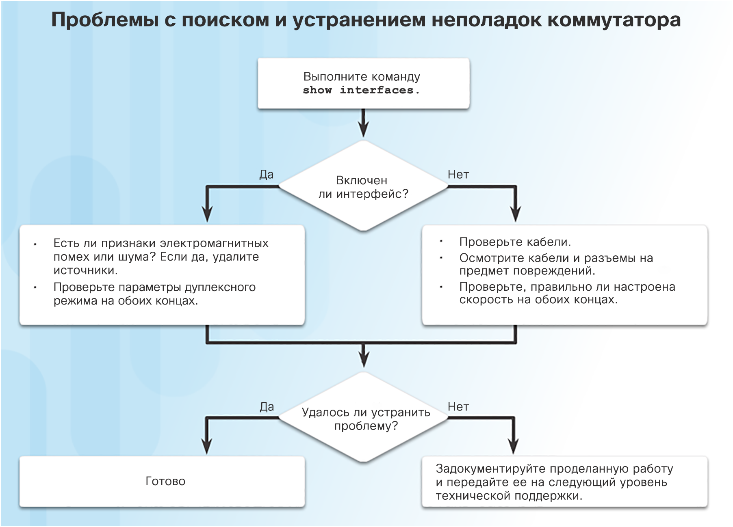
Настройка портов коммутатора Поиск и устранение неполадок на уровне сетевого доступа
Notes:
5.1. Настройка основных параметров коммутатора
5.1.2. Настройка портов коммутатора
5.1.2.6. Поиск и устранение неполадок на уровне сетевого доступа

Slide 36
5.2. Безопасность коммутаторов
Notes:
5. Конфигурация коммутатора
5.2. Безопасность коммутатора

Slide 37
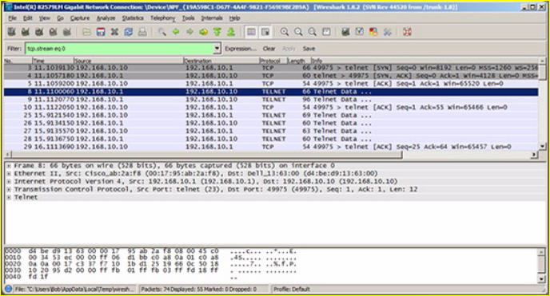
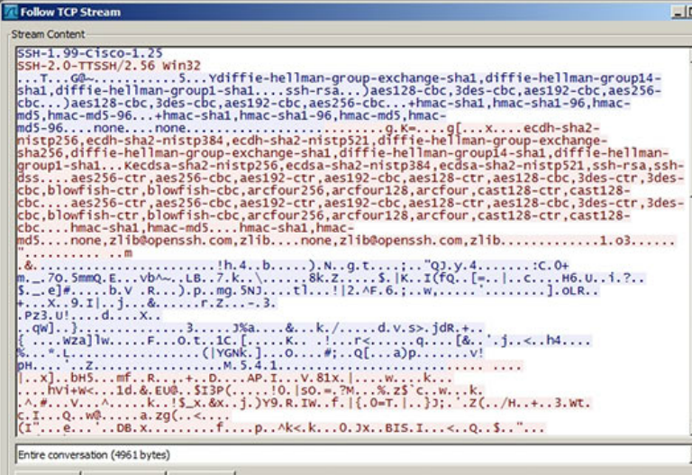
Удаленный защищенный доступ Принцип работы протокола SSH
Протокол Secure Shell (SSH)
Протокол, который является альтернативой Telnet. При работе по протоколу Telnet имя пользователя и пароль, а также данные передаются в виде незащищенного обычного текста.
Протокол SSH является более безопасным, так как обеспечивает зашифрованное подключение для управления.
Снимок Telnet, выполненный ПО Wireshark
Снимок SSH, выполненный ПО Wireshark
Notes:
5.2. Безопасность коммутатора
5.2.1. Удаленный защищенный доступ
5.2.1.1. Принцип работы протокола SSH

Slide 38
Удаленный защищенный доступ Принцип работы протокола SSH (продолжение)
Для настройки и использования протокола SSH на коммутаторе должна быть установлена версия IOS (k9 в конце имени файла IOS), в которой имеются криптографические функции.
Определить версию IOS, используйте команду show version.
Notes:
5.2. Безопасность коммутатора
5.2.1. Удаленный защищенный доступ
5.2.1.1. Принцип работы протокола SSH (продолжение)

Slide 39
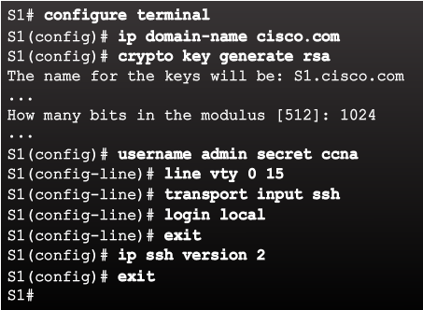
Удаленный защищенный доступ Настройка протокола SSH
Команда, используемая при создании ключей, которую обычно забывают
Проверьте поддержку протокола SSH.
Задайте имя домена IP.
Создайте пары ключей RSA.
Настройте аутентификацию пользователя.
Настройте каналы vty.
Включите SSH версии 2.
По умолчанию принимается и Telnet, и SSH (transport input all)
Команда Login local обеспечивает принудительное использование локальной базы данных для имени пользователя / пароля.
Notes:
5.2. Безопасность коммутатора
5.2.1. Удаленный защищенный доступ
5.2.1.2. Настройка протокола SSH

Slide 40
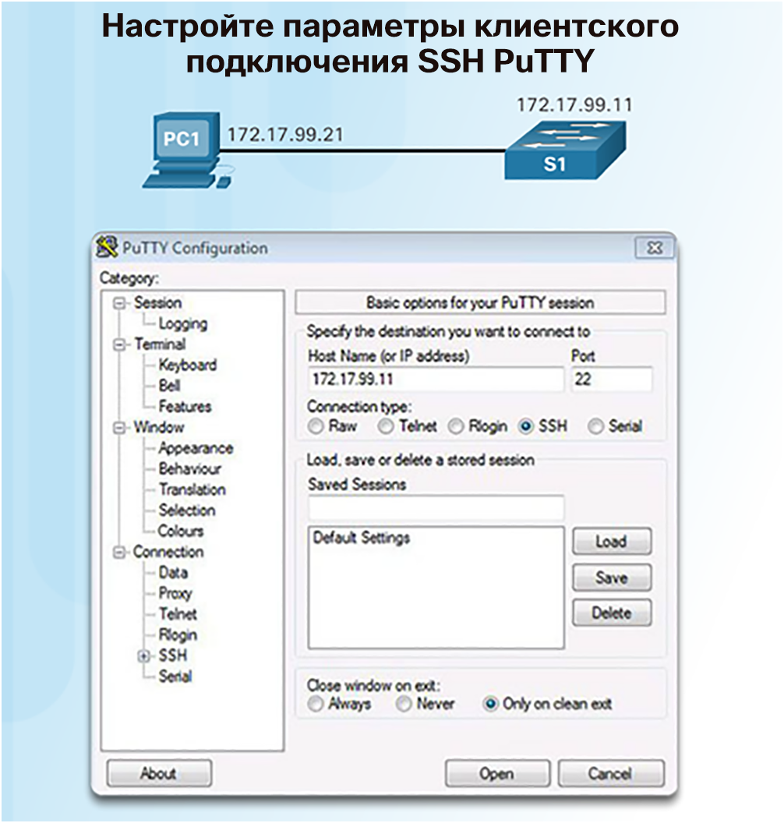
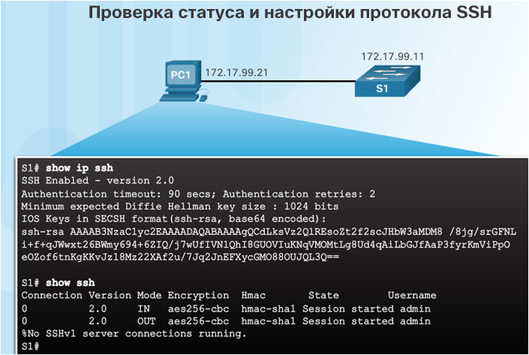
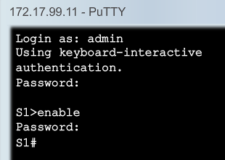
Удаленный защищенный доступ Проверка протокола SSH
На ПК подключитесь к коммутатору по протоколу SSH.
IP-адрес коммутатора
На этом ПК для обмена данными и выполнения команд на коммутаторе используется протокол SSH.
Notes:
5.2. Безопасность коммутатора
5.2.1. Удаленный защищенный доступ
5.2.1.3. Проверка работы протокола SSH

Slide 41
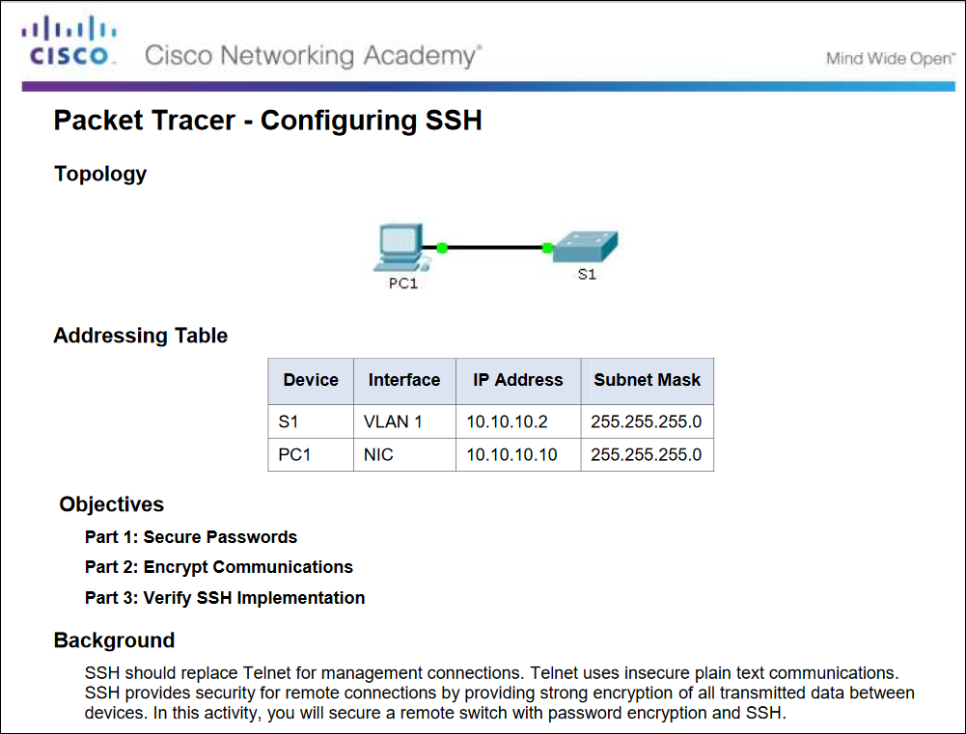
Удаленный защищенный доступ Packet Tracer. Настройка протокола SSH
Notes:
5.2. Безопасность коммутатора
5.2.1. Удаленный защищенный доступ
5.2.1.4. Packet Tracer. Настройка протокола SSH

Slide 42
Безопасность портов коммутатора Защита неиспользуемых портов
С помощью команды Interface range можно применить конфигурацию к нескольким портам коммутатора одновременно.
Notes:
5.2. Безопасность коммутатора
5.2.2. Безопасность портов коммутатора
5.2.2.1. Защита неиспользуемых портов

Slide 43
Безопасность портов коммутатора Функция безопасности портов. Принцип работы
Функция безопасности портов ограничивает количество допустимых MAC-адресов, которым разрешено передавать данные через порт коммутатора.
Если для порта включена функция безопасности и неизвестный MAC-адрес отправляет на него данные, коммутатор сообщает об инцидентах, связанных с безопасностью.
По умолчанию разрешен 1 безопасный MAC-адрес.
Для настройки MAC-адресов в рамках функции безопасности портов используются следующие способы.
Статические безопасные MAC-адреса — задаются вручную
switchport port-security mac-address mac-адрес
Динамические безопасные MAC-адреса — получаются динамически и удаляются при перезапуске коммутатора
Закрепленные безопасные MAC-адреса — получаются динамически и добавляются в текущую конфигурацию (которую затем можно сохранить в файле загрузочной конфигурации для постоянного сохранения этих MAC-адресов)
switchport port-security mac-address sticky mac-адрес
Примечание. При отключении получения закрепленных MAC-адресов эти адреса преобразуются в динамические защищенные адреса и удаляются из текущей конфигурации.
Notes:
5.2. Безопасность коммутатора
5.2.2. Безопасность портов коммутатора
5.2.2.2. Функция безопасности портов. Принцип работы

Slide 44
Безопасность портов коммутатора Безопасность портов: режимы реагирования на нарушения
Protect (Защита) — данные, поступающие от неизвестных MAC-адресов, удаляются; коммутатор НЕ ВЫДАЕТ уведомление об инциденте безопасности.
Restrict (Ограничение) — данные, поступающие от неизвестных MAC-адресов, удаляются; коммутатор ВЫДАЕТ уведомление об инциденте безопасности, и счетчик нарушений растет.
Shutdown (Выключение) — (режим по умолчанию) интерфейс отключается из-за возникновения ошибки, а индикатор порта гаснет. Счетчик нарушений увеличивается. Для выхода из состояния отключения после ошибки следует выдать на интерфейсе команду shutdown, а затем команду no shutdown.
Notes:
5.2. Безопасность коммутатора
5.2.2. Безопасность портов коммутатора
5.2.2.3. Безопасность портов: режимы реагирования на нарушения

Slide 45
Безопасность портов коммутатора Безопасность портов: настройка
Notes:
5.2. Безопасность коммутатора
5.2.2. Безопасность портов коммутатора
5.2.2.4. Безопасность портов: настройка

Slide 46
Безопасность портов коммутатора Безопасность портов: настройка (продолжение)
Перед настройкой функции безопасности портов переведите порт в режим доступа и с помощью команды настройки интерфейса switchport port-security включите функцию безопасности портов на интерфейсе.
Наиболее распространенная ошибка конфигурации — забыть эту команду!
Notes:
5.2. Безопасность коммутатора
5.2.2. Безопасность портов коммутатора
5.2.2.4. Безопасность портов: настройка (продолжение)

Slide 47
Безопасность портов коммутатора Безопасность портов: настройка (продолжение)
Наиболее распространенная ошибка конфигурации — забыть эту команду!
Notes:
5.2. Безопасность коммутатора
5.2.2. Безопасность портов коммутатора
5.2.2.4. Безопасность портов: настройка (продолжение)

Slide 48
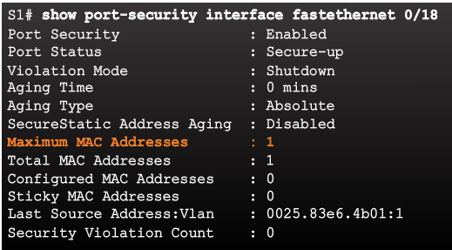
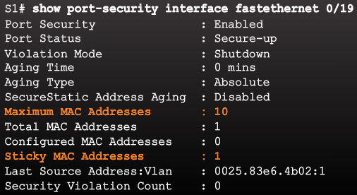
Безопасность портов коммутатора Безопасность портов: проверка
Команда show port-security interface позволяет узнать максимальное количество MAC-адресов, разрешенных на конкретном порту, а также сколько из этих адресов было получено динамически с использованием ключевого слова sticky.
Динамически
С использованием sticky
Notes:
5.2. Безопасность коммутатора
5.2.2. Безопасность портов коммутатора
5.2.2.5. Безопасность портов: проверка

Slide 49
Безопасность портов коммутатора Безопасность портов: проверка (продолжение)
Чтобы просмотреть полученные динамически MAC-адреса, которые были добавлены в конфигурацию, используйте команду show running-config.
Команда show port-security address показывает, как были получены MAC-адреса на конкретном порту.
Notes:
5.2. Безопасность коммутатора
5.2.2. Безопасность портов коммутатора
5.2.2.5. Безопасность портов: проверка (продолжение)

Slide 50
Безопасность портов коммутатора Порты в состоянии отключения после ошибки
При инцидентах, связанных с безопасностью порта, отображаются сообщения консоли коммутатора. Обратите внимание, что состояние канала порта изменяется на "down" (отключение).
Notes:
5.2. Безопасность коммутатора
5.2.2. Безопасность портов коммутатора
5.2.2.6. Порты в состоянии отключения после ошибки

Slide 51
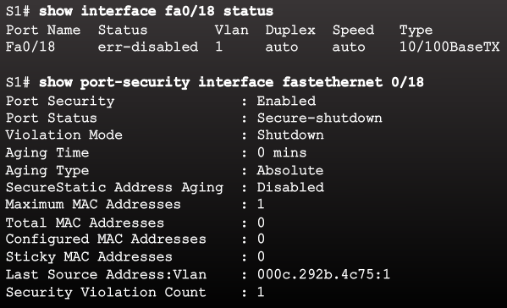
Безопасность портов коммутатора Порты в состоянии отключения после ошибки (продолжение)
Проверьте состояние порта и настройки безопасности порта.
Не включайте порт, пока угроза безопасности не будет исследована и устранена.
Обратите внимание, что необходимо сначала выключить порт, а затем выполнить команду no shutdown, чтобы этот порт можно было снова использовать после произошедшего инцидента, связанного с безопасностью.
Notes:
5.2. Безопасность коммутатора
5.2.2. Безопасность портов коммутатора
5.2.2.6. Порты в состоянии отключения после ошибки (продолжение)

Slide 52
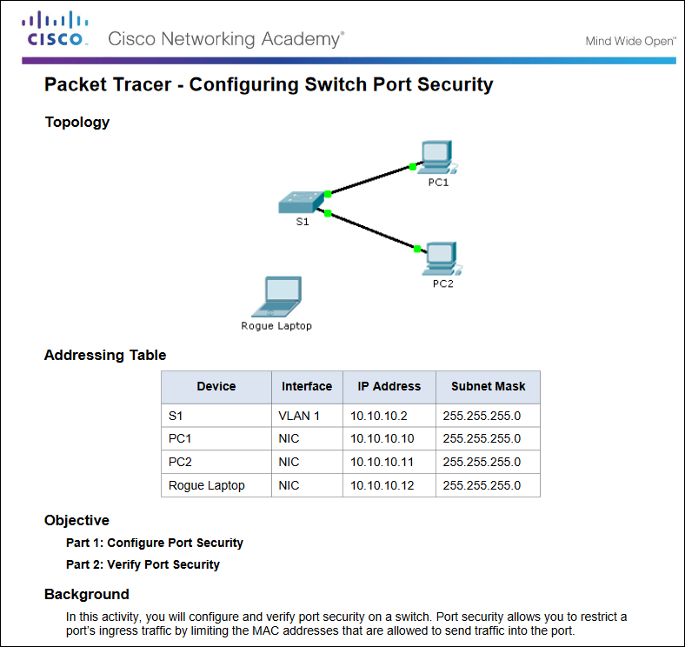
Удаленный защищенный доступ Packet Tracer. Настройка функции безопасности портов коммутатора
Notes:
5.2. Безопасность коммутатора
5.2.2. Безопасность портов коммутатора
5.2.2.7. Packet Tracer. Настройка функции информационной безопасности коммутационных портов

Slide 53
Удаленный защищенный доступ Packet Tracer. Поиск и устранение неполадок функции информационной безопасности портов коммутатора
Notes:
5.2. Безопасность коммутатора
5.2.2. Безопасность портов коммутатора
5.2.2.8. Packet Tracer. Поиск и устранение неполадок функции информационной безопасности коммутационных портов

Slide 54
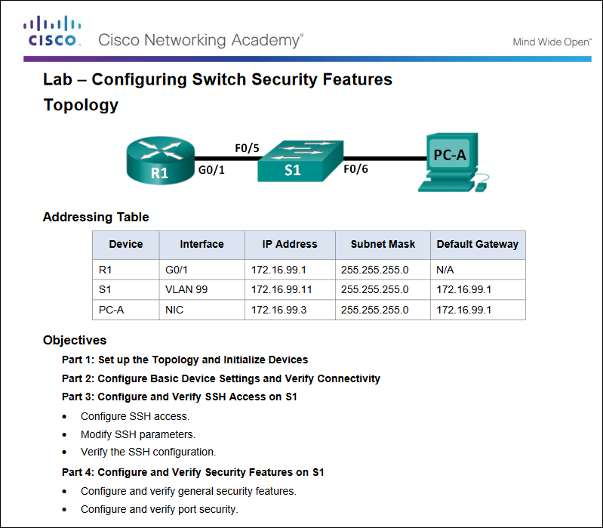
Удаленный защищенный доступ Packet Tracer. Настройка функций безопасности коммутатора
Notes:
5.2. Безопасность коммутатора
5.2.2. Безопасность портов коммутатора
5.2.2.9. Лабораторная работа. Настройка функций безопасности коммутатора

Slide 55
5.3. Обзор главы
Notes:
5. Конфигурация коммутатора
5.3. Краткий обзор

Slide 56
Заключение Packet Tracer. Отработка комплексных практических навыков
Notes:
5.3. Краткий обзор
5.3.1. Заключение
5.3.1.2. Packet Tracer. Отработка комплексных практических навыков

Slide 57
Заключение Глава 5. Настройка коммутатора
Настройка базовых параметров коммутации в соответствии с сетевыми требованиями.
Настройте коммутатор с применением практических рекомендаций по обеспечению информационной безопасности в сетях предприятий малого и среднего бизнеса.
Notes:
5.3. Краткий обзор
5.3.1. Заключение
5.3.1.3. Настройка коммутатора

Slide 58
Раздел 5.1 Новые термины и команды
POST Начальный загрузчик boot system (команда) show boot (команда) switch: (приглашение к вводу команды) Кнопка переключения режима Индикатор системы Индикатор порта SVI VLAN Сеть VLAN управления (Management VLAN) interface vlan (команда) vlan (команда) name (команда) | Полнодуплексный режим Полудуплексный режим Скорость порта duplex (команда) speed (команда) mdix (команда) show interfaces (команда) Конфигурация SSH ip domain-name (команда) crypto key generate rsa (команда) transport input local (команда) username secret (команда) ip ssh version 2 (команда) | login local (команда) show ip ssh (команда) Неиспользуемые порты Функция безопасности портов switchport mode access (команда) switchport port-security (команда) switchport port-security maximum (команда) switchport port-security mac-address sticky (команда) show port-security interface (команда) show port-security address (команда)
Notes:
Глава 5. Новые термины и команды

